Slide 1
Игра на PyGame название: Master of Dungeon’s
Выполнил: Морозов Т. А.
Преподаватель: Анатольев А. В.
Дата: 17.01.2022

Slide 2
Идея и Цель:
Создать свою первую работующую и полноценную игру на PyGame.
Все библиотеки:
OS
Sys
Random
PyGame

Slide 3
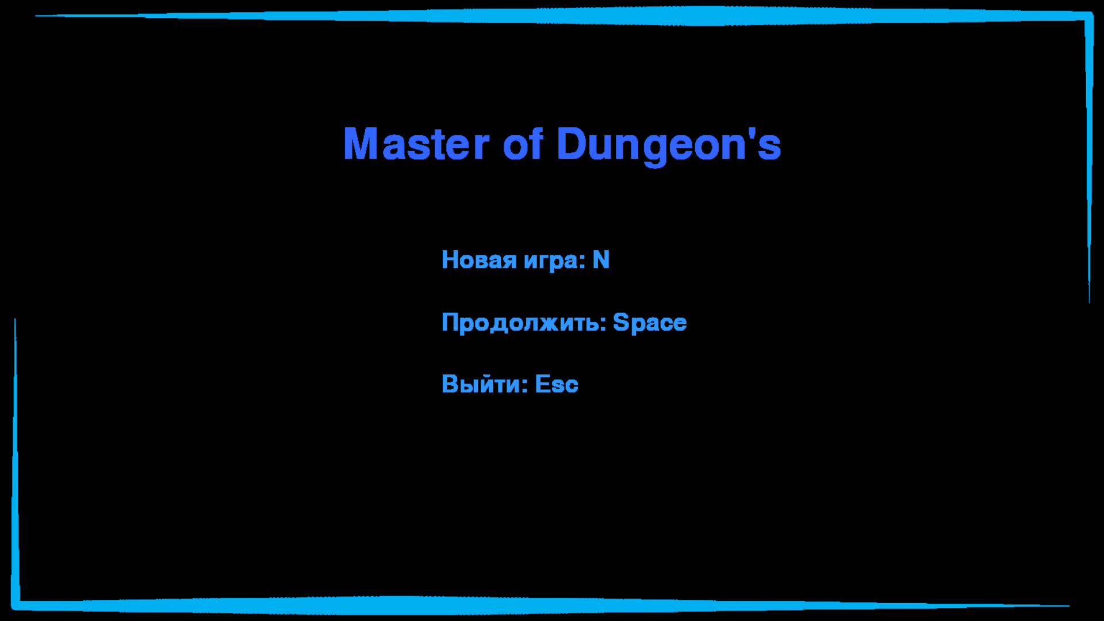
Игра встречает игрока начальным экраном

Slide 4


Основная задача игрока заключается в поиске выхода (последней двери и ключа к ней) на уровне

Slide 5
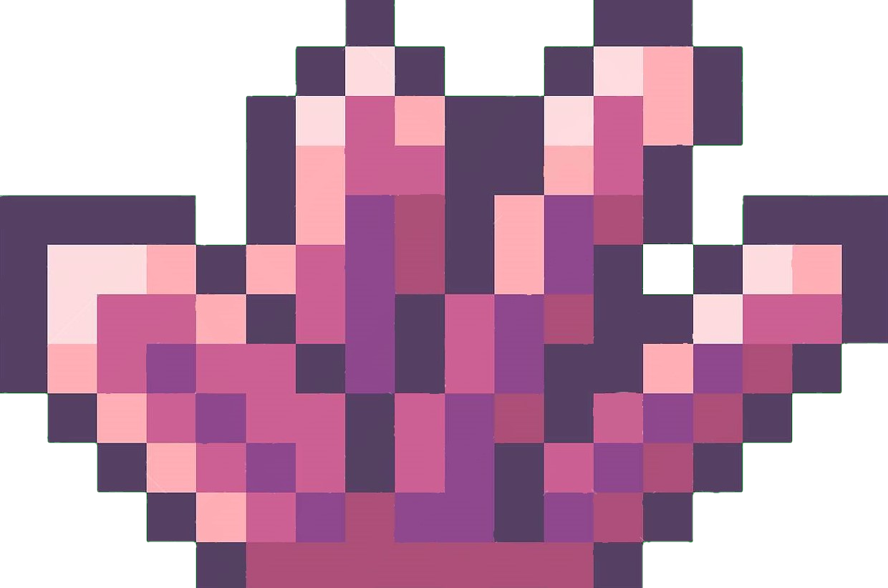
Необязательной задачей является поиск пасхалок (спрятанных в комнатах кристалликов)

Slide 6
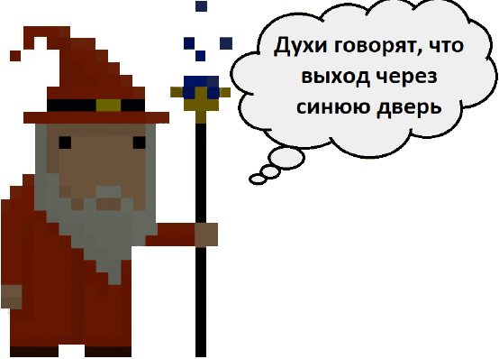
Подсказки даёт древний шаман

Slide 7
Игра наполнена анимированными движущимися картинками

Slide 8
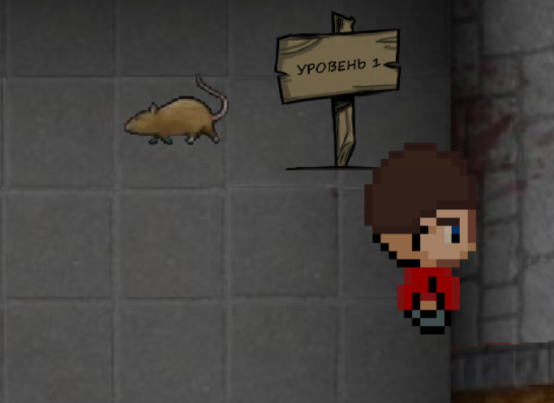
Персонаж не может пройти сквозь стены

Slide 9

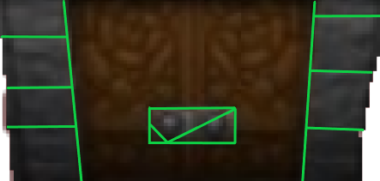

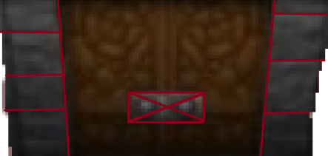
Каждый предмет, с которым можно взаимодействовать, подсвечивается при наведении на него курсором

Slide 10
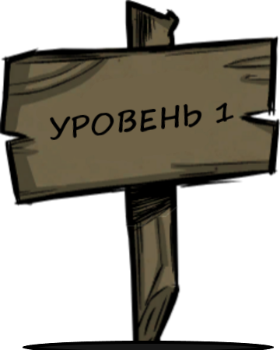

Игра имеет несколько уровней, причём, если проходишь один из них, происходит сохранение прогресса (записывается в файл progress.txt)

Slide 11
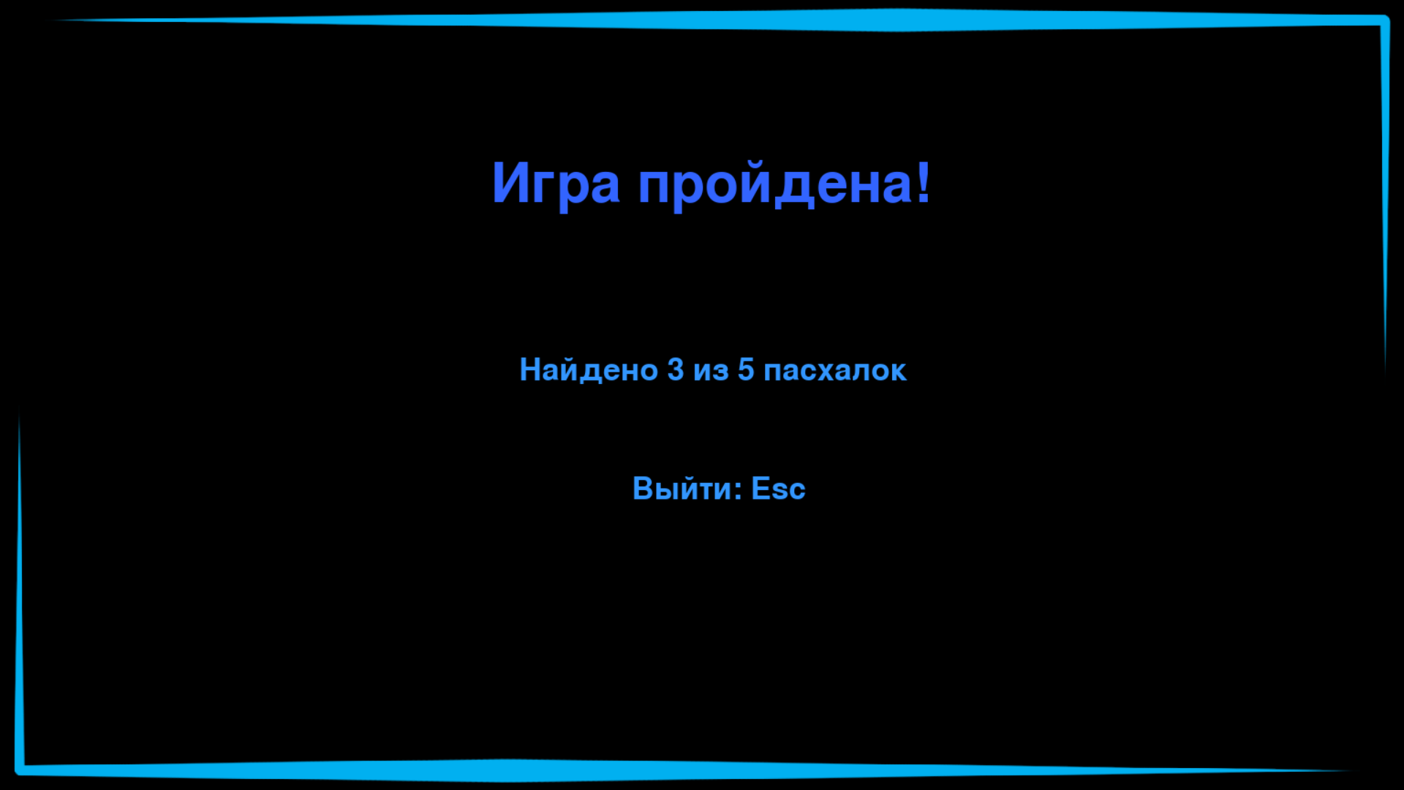
В конце игры нас ждёт финальное окно с количеством найденных пасхалок

Slide 12
Особенность:
Игра отобразиться корректно на любом мониторе
Выводы:
Всегда хотел создать свою игру, и у меня это получилось.
Полученный опыт. Во время создания игры узнал много нового как о Python, так и о PyGame.
Смог почувствовать себя в роли разработчика игры.

Slide 13
Возможности для доработки и развития:
Сделать оптимизацию игрового процесса.
Добавить большое количество уровней.
Добавить больше анимаций и возможность
выбора персонажа.

Slide 14
Всем спасибо за ВНИМАНИЕ

